Slide 1


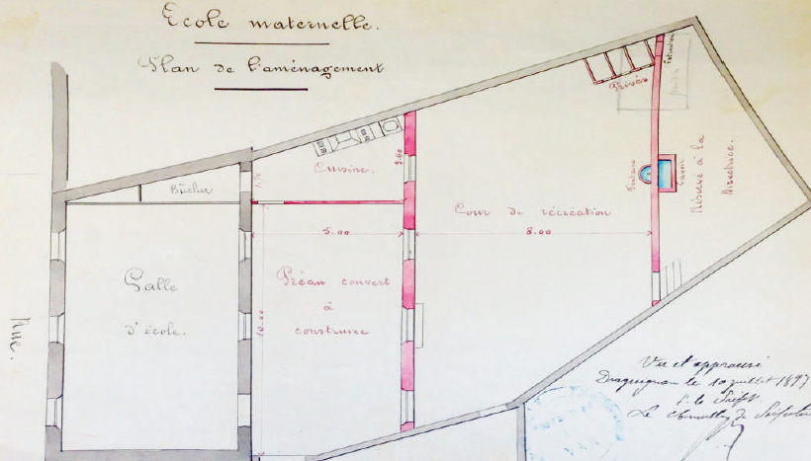




Centre Ville
Bienvenue sur la plaque
de la salle d’asile
En résumé
D’abord projetée dans les locaux de l’ancien hospice, la salle d’asile se tiendra de 1863 à 1936 …
Pour en savoir plus …
Pour les plus joueurs d’entre vous
Cliquez sur l’image pour avoir la réponse
Ville de Les Arcs sur Argens
Bastide Sainte
Cécile
Retrouvez toutes nos actualités
sur le site de la mairie des Arcs
ici

